Slide 1




Fastp
- www.oebiotech.com -
2023.1
郑福兴 / 基因组平台

Slide 2

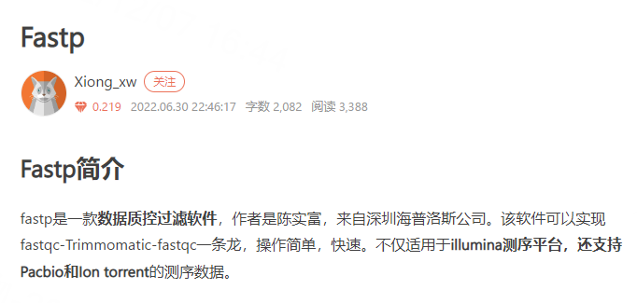
© oebiotech.2022 | 上海欧易生物医学科技有限公司

Slide 3
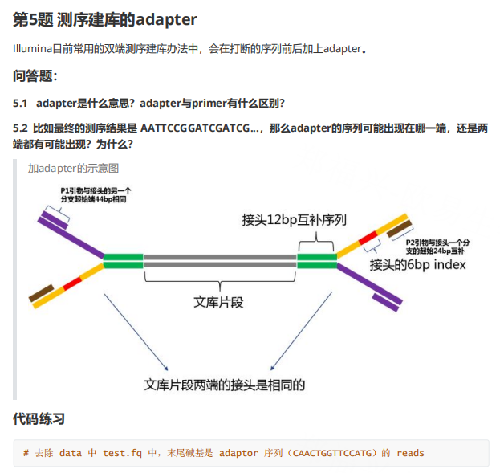
© oebiotech.2022 | 上海欧易生物医学科技有限公司

Slide 4
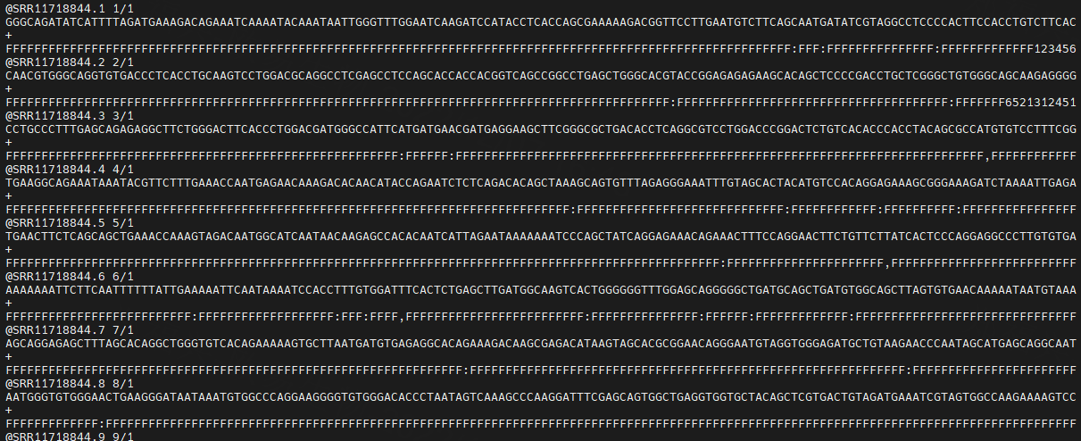
© oebiotech.2022 | 上海欧易生物医学科技有限公司

Slide 5
cmd: grep "CAACTGGTTCCATG" test.fq;echo $?
grep 函数返回值为1
说明 fq 文件中， 并不存在 该序列
© oebiotech.2022 | 上海欧易生物医学科技有限公司

Slide 6
疑问：
1. adapter 是否允许错配的发生，即reads 序列是否完全与 adapter 相同才会被认为是一个 adapter ？如果允许错配，reads开头错配的阈值和结尾处错配的阈值是否一样？
© oebiotech.2022 | 上海欧易生物医学科技有限公司

Slide 7
疑问：
2.如果 adapter 出现在第 141 个碱基上 ，那第 150 个碱基对应了 adapter 的第十位 此时fq 文件仅包含了 adapter 的前10个碱基 后续碱基已经被剪切了，那么匹配到多少个碱基才算做adapter呢？
© oebiotech.2022 | 上海欧易生物医学科技有限公司

Slide 8
疑问：
3.如果 adapter 的3-14个碱基 出现在 reads 开头的 1 - 11位， 是否整条reads 都要扔掉？如果是 adapter 最后2 位 与 reads 开头两个碱基一样呢？以及 允许overlap 的阈值是多少？
© oebiotech.2022 | 上海欧易生物医学科技有限公司

Slide 9
疑问：
4.若reads 最后一位 与 adapter 第一位一样，则判断为最后一位是 adapter 首位，肯定是不可信的，如果末尾两位 与 adapter 前两位一致，显著性又有多高？ 三位 、四位……
© oebiotech.2022 | 上海欧易生物医学科技有限公司

Slide 10
去接头需求
架构
统计学
算法
消耗大量时间
© oebiotech.2022 | 上海欧易生物医学科技有限公司

Slide 11
节约时间：
Fastp会怎么做？
© oebiotech.2022 | 上海欧易生物医学科技有限公司

Slide 12
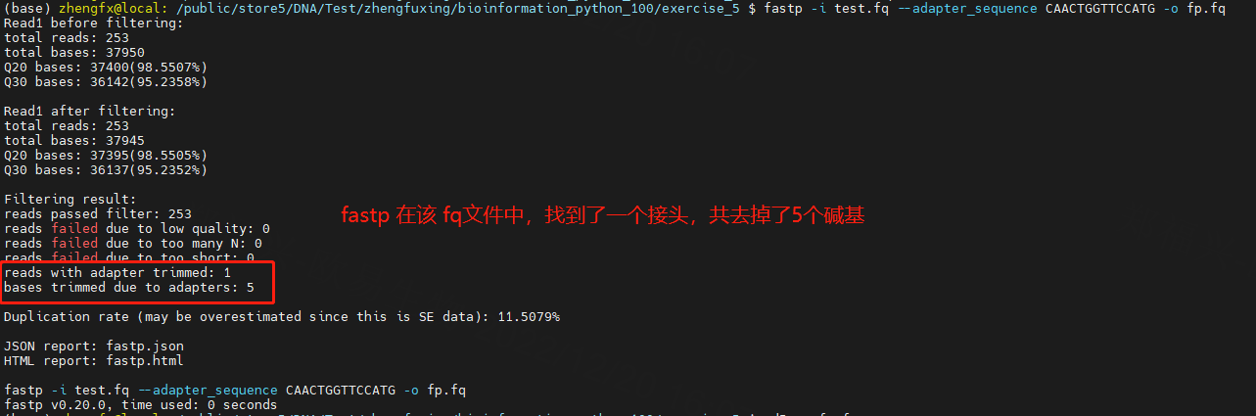
使用如下命令
fastp -i test.fq --adapter_sequence CAACTGGTTCCATG -o fp.fq
© oebiotech.2022 | 上海欧易生物医学科技有限公司

Slide 13
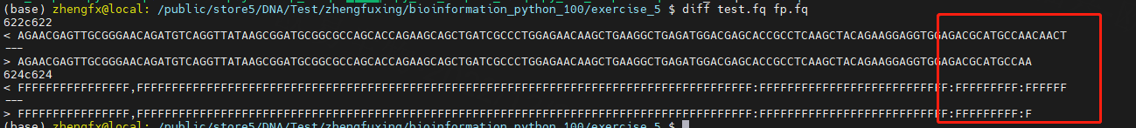
使用如下命令
diff test.fq fp.fq
© oebiotech.2022 | 上海欧易生物医学科技有限公司

Slide 14
去接头需求
搞清楚 fastp 算法
消耗读 code 时间
架构
统计学
算法
消耗大量时间
© oebiotech.2022 | 上海欧易生物医学科技有限公司

Slide 15
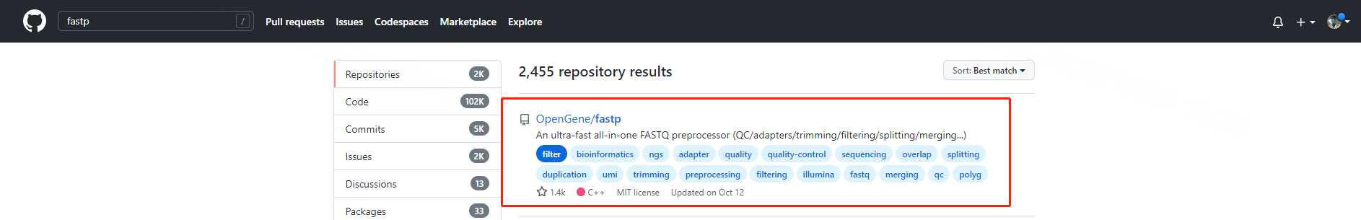
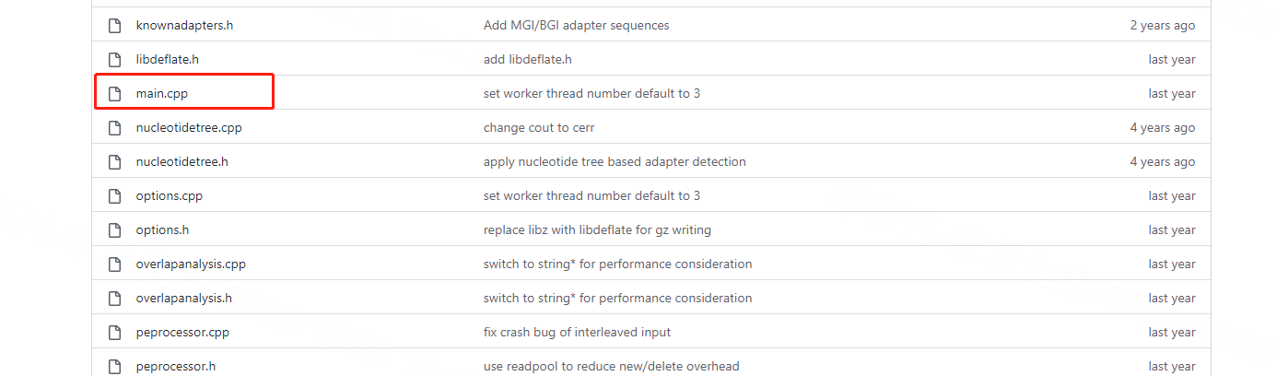
© oebiotech.2022 | 上海欧易生物医学科技有限公司

Slide 16

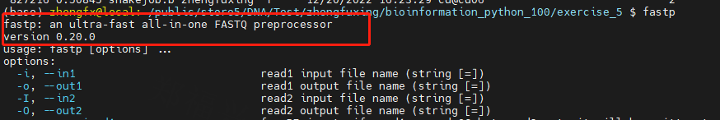
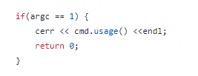
当命令行输入 fastp 而不接任何参数时 会打印fastp 的帮助文档，对应的就是如下代码
cmd.usage() 对应后续说明文档
© oebiotech.2022 | 上海欧易生物医学科技有限公司
Notes:
这里说明一下 这里的 << 并不是移位符，而是不占用内存的打印到终端。是 CPP 特有的语法，大家可以尝试一下 无论使用任何方法 都没办法将 帮助文档 重定向到任何文件。 因为他不占用任何存储空间。是 cpp 的一种紧急报错提示

Slide 17

这里还找到了一个小彩蛋，
并未在说明文档中提到的用法
如果 只有两个参数，fastp 本身就是第一个参数
当且仅当有两个参数
且第二个参数为 ‘test’ 字符串的时候，
会触发 tester.run() 这个函数
© oebiotech.2022 | 上海欧易生物医学科技有限公司

Slide 18
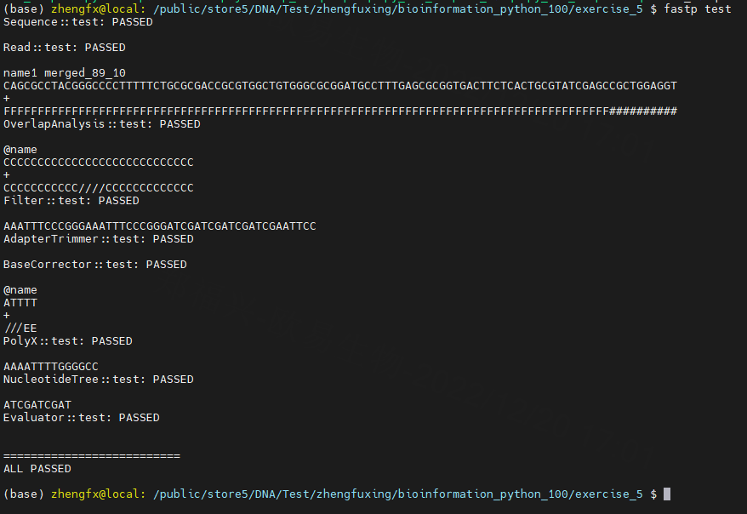
执行 fastp test
© oebiotech.2022 | 上海欧易生物医学科技有限公司
Notes:
可以看到确实可以触发该彩蛋，单纯找帮助文档是找不到该彩蛋的。

Slide 19
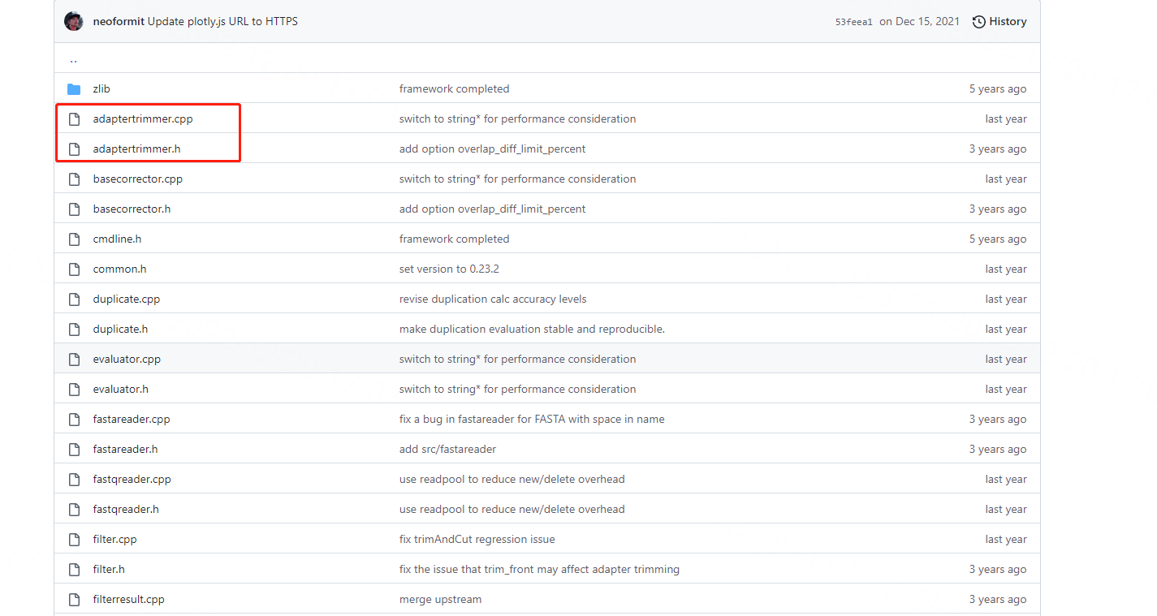
根据 main 函数 最终我们找到了去接头功能所在的文件和头文件
© oebiotech.2022 | 上海欧易生物医学科技有限公司

Slide 20
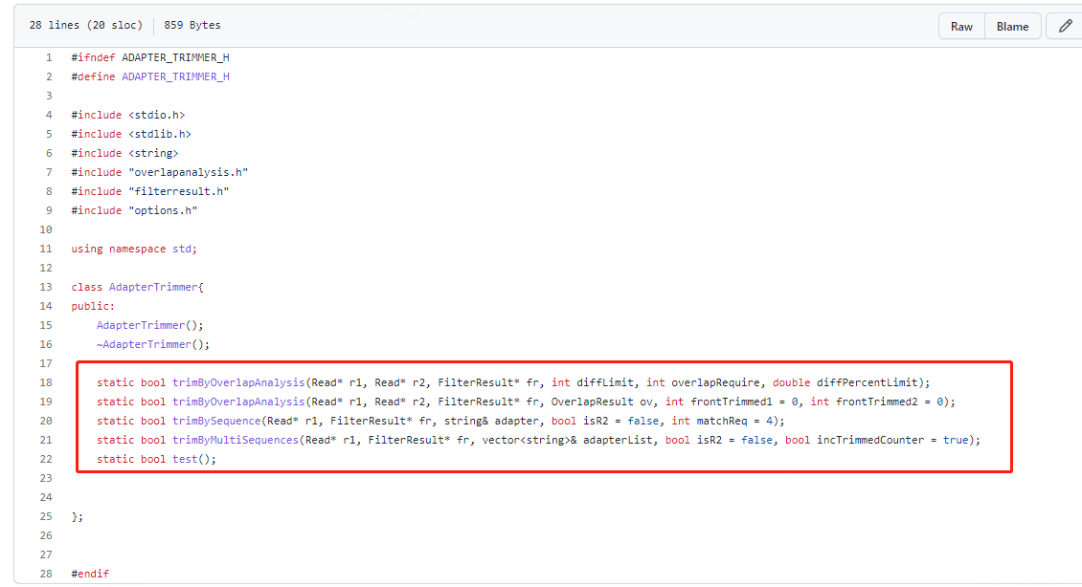

通过查看头文件，确定了去接头的3种方式，刚好对应了说明文档的3种去接头方式
© oebiotech.2022 | 上海欧易生物医学科技有限公司

Slide 21
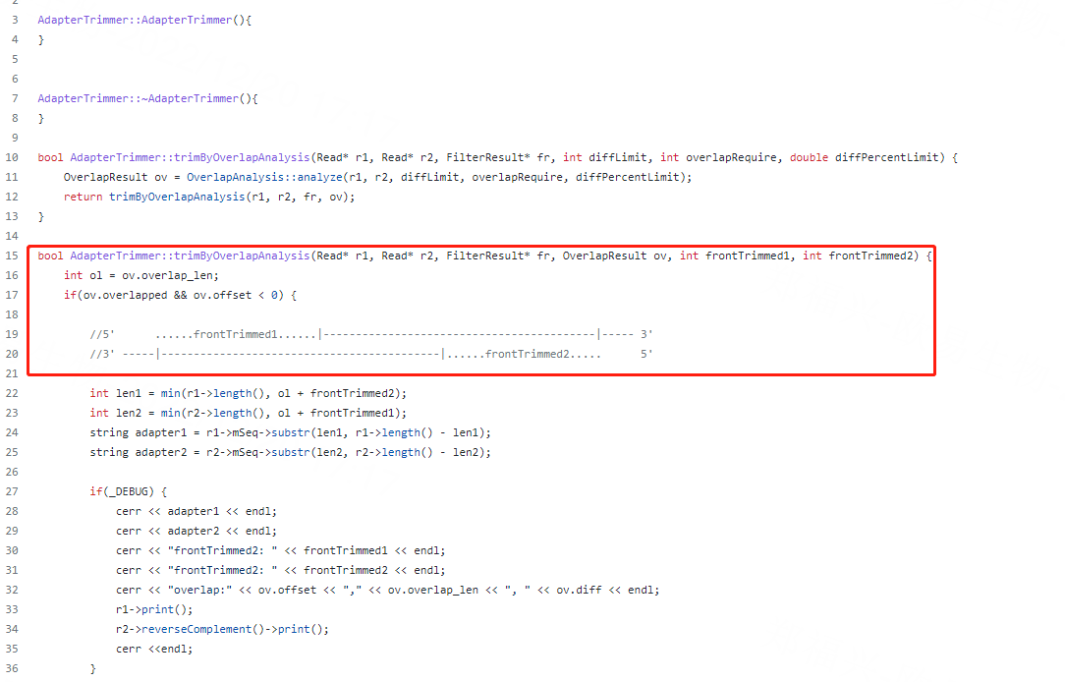
© oebiotech.2022 | 上海欧易生物医学科技有限公司

Slide 22
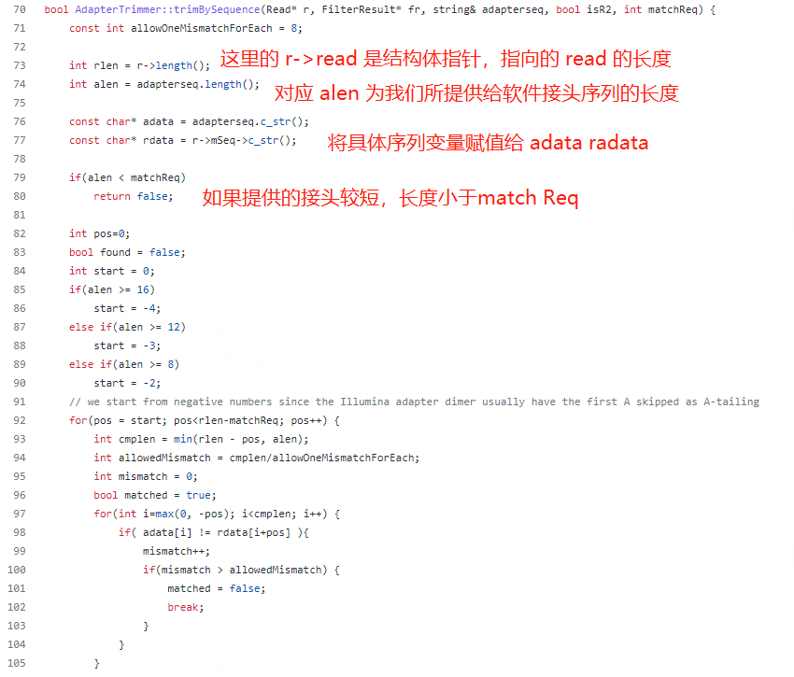
我们提供的接头 长度为 14 因此在这里 start = -3
© oebiotech.2022 | 上海欧易生物医学科技有限公司

Slide 23
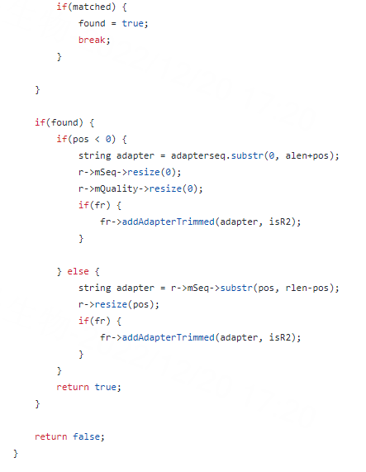
© oebiotech.2022 | 上海欧易生物医学科技有限公司

Slide 24
14个接头序列 从 -3 开始 进行循环比对 mismatch 一次 该变量 +1 超过错配最大值则break 掉 碱基右移一次进行下一次 match
© oebiotech.2022 | 上海欧易生物医学科技有限公司
Notes:
两重嵌套循环
第一重 循环是 碱基 从 -3 开始 逐渐向右移动
第二重 循环是 接头序列 索引内 进行循环 累积 mismatch 值

Slide 25

cmplen 嵌套循环内 循环的次数
allowedMismatch 允许错配的碱基数量
错配碱基数并非一成不变
pos 取值范围 为[-3,146)
当 pos 等于142 的时候，是最后一个允许有一个碱基错配的时候，即从143个碱基开始，与接头之间不允许错配
© oebiotech.2022 | 上海欧易生物医学科技有限公司

Slide 26
（建立在14个接头序列长度下）结论：
接头比对1-142个碱基时，允许有一个碱基错配
末尾至少有5个相同的序列，才会按照接头切掉（最后五个碱基与接头前5个匹配）
当开头就是接头的时候，第一个碱基与接头第五个碱基匹配，后续也都跟接头匹配时，会将整个read 扔掉
接下来验证理论是否正确

Slide 27
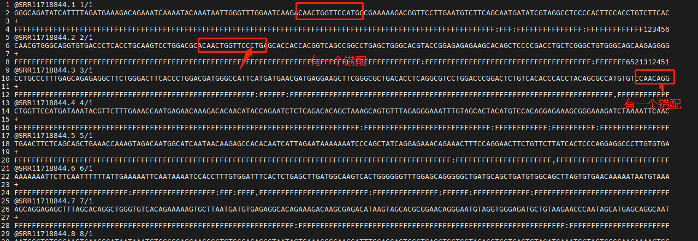
这里1-11个碱基 对应了接头 4-14位
© oebiotech.2022 | 上海欧易生物医学科技有限公司

Slide 28
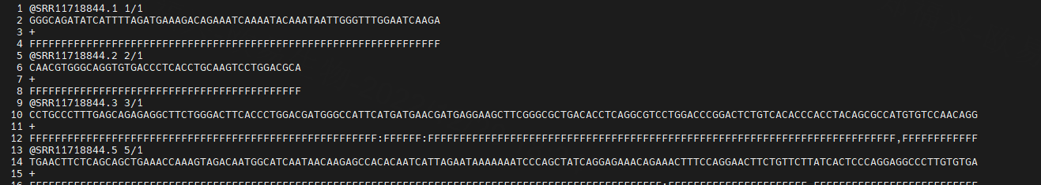
执行命令
fastp -i test_2.fq --adapter_sequence CAACTGGTTCCATG -o fp_2.fq
验证完毕，算法理解无误
© oebiotech.2022 | 上海欧易生物医学科技有限公司

Slide 29
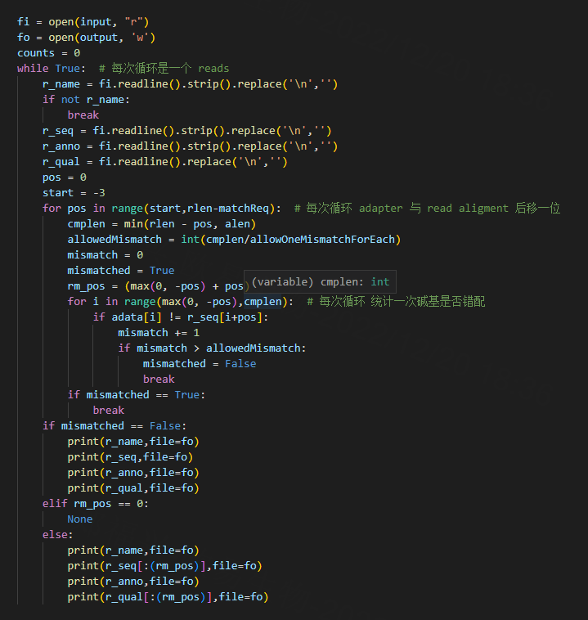
使用python 按照 fastp 算法 复刻他的功能
脚本地址：/public/store5/DNA/Test/zhengfuxing/bioinformation_python_100/exercise_5/del_adapter.py
执行脚本：
python del_adapter.py -i test.fq --adapter_sequence CAACTGGTTCCATG -o py_del_adapter.fq
© oebiotech.2022 | 上海欧易生物医学科技有限公司

Slide 30


检验fastp 与 python 脚本 得到的文件是否一致
检验修改过的fq文件 使用 fastp 与 python 脚本 得到的文件是否一致
成功使用python 完成了去接头的功能
© oebiotech.2022 | 上海欧易生物医学科技有限公司

Slide 31
脚本与测试文件 所在本地集群路径，可查看 python code 与 验证
/public/store5/DNA/Test/zhengfuxing/bioinformation_python_100/exercise_5
© oebiotech.2022 | 上海欧易生物医学科技有限公司

